Slide 1
Účelové financování vědy aneb Jak napsat projekt
Přednášku naleznete na adrese:
https://knihovna.cuni.cz/rozcestnik/vzdelavani/prednasky/
MUDr. Jitka Feberová, Ph.D.
Igor Červený
UNIVERZITA KARLOVA
Ústřední knihovna

Slide 2
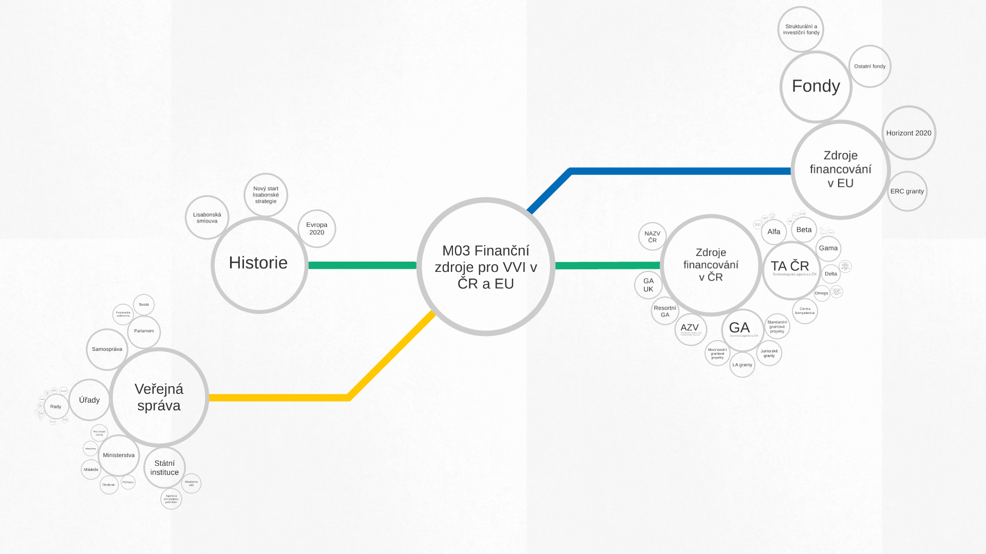
Financování vědy a výzkumu
V rámci ročního obratu investuje soukromá sféra 2/3 a stát 1/3
Stát podporuje vědu a výzkum skrze:
- účelové financování (skrze granty)
- institucionální financování (dle výkonu)

Slide 3
Dotační a grantové tituly
určené pro realizaci vědeckých a inovačních projektů:
Operační programy – Strukturální fondy EU
TA ČR (Technologická agentura ČR)
Financování vědy na UK - GA UK (Grantová agentura UK)
GA ČR (Grantová agentura ČR)
AZV ČR (Agentura zdravotnického výzkumu ČR)
Horizont 2020

Slide 4
Operační programy - Strukturální fondy
Hlavním garantem SF EU je Ministerstvo pro místní rozvoj (MMV)
Operační program Výzkum, vývoj a vzdělávání (OP VVV v gesci MŠMT) je hlavním zdrojem investičních i neinvestičních prostředků pro vysoké školy a vědecko-výzkumné instituce (obdobně OP PPR – Praha)
Elektronický systém pro podávání žádostí o financování projektů do Strukturálních fondů EU se nazývá MS2014+ (https://mseu.mssf.cz/)
Každá výzva má své specifické nastavení a dílčí pravidla, jak nakládat s přílohami apod. Toto odráží i elektronický formulář, proto je vždy nutné před začátkem vyplňování on-line formuláře překontrolovat, zda jsme zvolili opravdu správnou výzvu.

Slide 5
Operační programy - OP VVV
SC 1: Zvýšení mezinárodní kvality výzkumu a jeho výsledků
Rozvoj excelentních výzkumných programů (investice-upgrade, rozvoj výzkumných aktivit, zapojení do mez. spol., získání kvalitních výzkumníků)
SC 2: Budování kapacit a posílení dlouhodobé spolupráce výzkumných organizací s aplikační sférou
Rozvoj kolaborativního předkomerčního výzkumu (investice-upgrade, rozvoj výzkumných aktivit, rozvoj spolupráce výzkumných organizací a podniků, ...)
SC3: Zkvalitnění infrastruktury pro výzkumně vzdělávací účely
Rozvoj infrastruktury pro výuku spojenou s výzkumem (investice-upgrade (nové či zásadnější modernizace jen v Praze)

Slide 6
Operační programy - OP VVV
SC 4: Zlepšení strategického řízení výzkumu na národní úrovni
Systémové projekty, centralizace informačních zdrojů, spolupráce P2P, ...
SC 5: Zlepšit podmínky pro výuku spojenou s výzkumem a pro rozvoj lidských zdrojů ve VaV
Vytvoření a rozvoj výzkumně orientovaných studijních programů (kurikula, mezinárodní a mezisektorová mobilita výzkumných a akademických pracovníků, mobilita studentů, školení, ...)
Rozvoj strategického řízení ve výzkumných organizacích (vytvoření a zavedení nástrojů strategického řízení, motivačních systémů pro studenty a mladé výzkumníky, systémů open access, systémů pro prezentaci výzkumných organizací, ...)

Slide 7
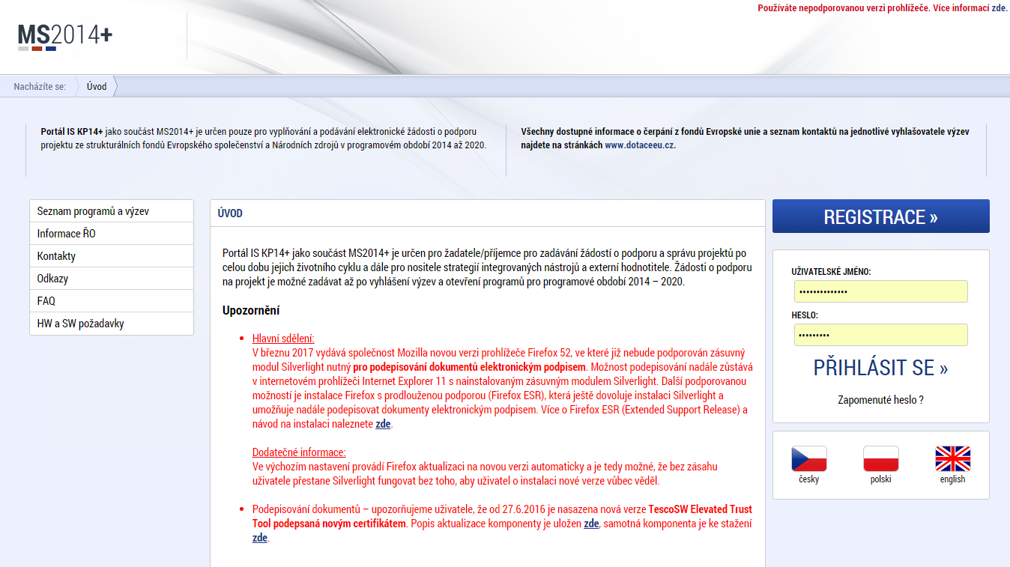
MS2014+

Slide 8
TA ČR
Projektové žádosti TA ČR (www.tacr.cz) musí být předjednané s požadovanými partnery, jelikož spoluřešitelství se soukromým sektorem je velmi často nezbytná vstupní podmínka
V počátku projektu je často vyžadováno mít ošetřeny vzájemné vztahy partnerskou smlouvou a/nebo smlouvou o budoucím využití výsledků projektu apod.
Projektová žádost v systému TA ČR bývá koncentrovaná, povolené limity na jednotlivé sekce vyplňovaného textu jsou nízké max. 100 / 500 znaků
Žádost se podává elektronicky prostřednictvím datové schránky

Slide 9
AZV ČR
Agentura pro zdravotnický výzkum je organizační složkou státu v přímé působnosti Ministerstva zdravotnictví (http://www.azvcr.cz/)
Podávání přihlášek projektů probíhá on-line v prostředí aplikace GRIS a platí pro ně obdobné podmínky jako pro projekty GA ČR
Prioritně má program nastavené cíle s prioritami VaVal pro oblasti:
1. Vznik a rozvoj chorob
2. Nové diagnostické a terapeutické metody
3. Epidemiologie a prevence nejzávažnějších chorob
Bližší info: http://www.mzcr.cz/Odbornik/dokumenty/koncepcni-dokumenty-vyzkumu-a-vyvoje-na-leta-2015-2022_8727_993_3.html

Slide 10
Financování vědy na UK
Grantová agentura UK (http://www.cuni.cz/UK-33.html)
Programy Progres (http://www.cuni.cz/UK-7368.html)
PRVOUK - Programy rozvoje vědních oblastí (http://www.cuni.cz/UK-3885.html)
UNCE - Univerzitní výzkumná centra (http://www.cuni.cz/UK-3885.html)
Primus (http://www.cuni.cz/UK-7545.html)
Soutěž vysoce kvalitních monografií na UK (http://www.cuni.cz/UK-34.html)
Specifický vysokoškolský výzkum (http://www.cuni.cz/UK-3362.html)

Slide 11
GA UK
GA UK je interní grantovou agenturou UK (http://www.cuni.cz/UK-2446.html)
Přihlášku do projektu může podat pouze student zapsaný na UK v doktorském anebo magisterském studijním programu
Počet studentů v řešitelském týmu musí být roven počtu ostatních členů řešitelského týmu (akademických/vědeckých pracovníků)
Zahájení řízení na udělení grantů se každoročně vyhlašuje začátkem akademického roku opatřením rektora
Lhůta pro podání přihlášky vychází z tzv. interních fakultních termínů, který si každoročně fakulty stanoví samy

Slide 12
GA UK - Struktura projektu - Charakteristika řešitelského kolektivu
Řešitelský kolektiv - hlavní řešitel je doktorand, dále školitel a ev. spoluřešitel
Charakteristika řešitelského kolektivu - životopis a seznam vybraných publikací
Životopis by měl obsahovat:
- Osobní údaje
- Kontakt
- Pracovní zkušenosti
- Vzdělání
- Absolvované kurzy a školení
- Prezentace na kongresech a sympoziích
- Publikace
- Ostatní dovednosti

Slide 13
GA UK - Struktura projektu - Finanční požadavky
Finanční požadavky přidělovány na rok max. 300 tis. ročně:
Osobní náklady (mzdy) max. 40- tis./rok z toho max. 20 tis. pro školitele (odvody 34%, DPČ – odvody 34%, DPP – bez odvodů. Při měsíční platbě do 10 tis. bez odvodů, stipendia – bez odvodů)
Stipendia max. 160 tis./rok z toho max. 80 tis. pro hlavního řešitele (jedna osoba v jednom roce max. 40 tis mzdy, max 100 tis. stipendia nebo max. 100 tis. v součtu)
Cestovné bývá fixní, nelze sem převádět částky z jiných položek, ale z cestovného jinam bývá převod umožněn
Investice NE - majetek nad 40 tis. bez DPH, SW nad 60 tis. bez DPH
Ostatní neinvestiční náklady / Doplňkové náklady

Slide 14
GA UK - Struktura projektu - Rozšiřující informace
Anotace CZ a ENG
Současný stav poznání
Přínos projektu k rozvoji fakulty / VŠ (dobré uvádět soulad s dlouhodobým záměrem)
Materiální zajištění projektu
Cíle řešení projektu
Způsob řešení projektu
Prezentace výsledků

Slide 15
GA UK - Posudky oponentů
Originalita
Cíle a hypotézy
Metodika
Zpracování návrhu projektu
Kvalita řešitele
Kvalita řešitelského týmu
Finanční požadavky
Souhrnné hodnocení projektu
Vyjádření

Slide 16
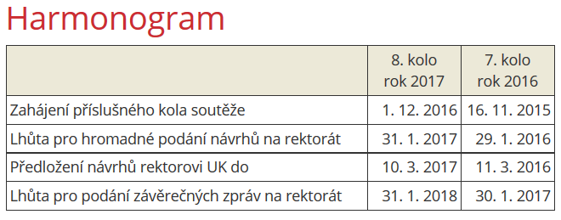
Specifický vysokoškolský výzkum
Více na http://www.cuni.cz/UK-3362.html
Výzkum prováděný především studenty při uskutečňování akreditovaných doktorských a magisterských studijních programů
Termín stanovuje děkan
Max. 3 mil. Kč

Slide 17
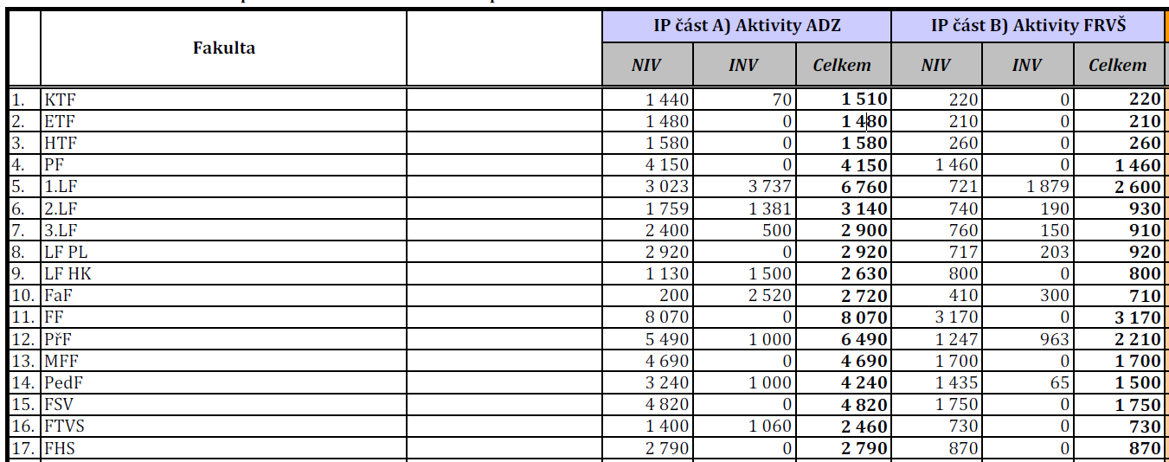
Institucionální projekty UK
Soutěžní část v rámci fakult

Slide 18
GA ČR
Obdobný princip jako GA UK (https://gacr.cz/ / https://cas.gris.cz)
Je potřeba věnovat pozornost detailům v zadávací dokumentaci (např. povolený počet stránek pro životopisy, popis vědecké stránky projektu a jeho řešení apod.)
V žádosti musí být uvedeno vysvětlení, že nedochází k dvojímu financování v návaznosti dalších projektů, či zdrojů
Osoby uvedené v projektu nesmí přesáhnout 100% mzdy, a to i v rámci součtu jiných GA ČR, jejich mzda musí odpovídat povoleným rozsahům v dané „platové kategorii“

Slide 19
Horizont 2020
Info (http://www.h2020.cz / http://ec.europa.eu/programmes/horizon2020/)
Vyberte si prioritu H2020 a typ aktivity, která nejlépe vyhovuje projek. záměru
Seznamte se s pracovním programem odpovídající priority (obsahuje také plán výzev) http://www.h2020.cz/cs/seznamy/vyzvy
Najděte partnera - vytvořte vlastní konsorcium nebo se zapojte do jiného konsorcia:
- Cordis (https://cordis.europa.eu/partners/web/guest)
- Czelo (http://www.czelo.cz)
Konzultujte přípravu s vaší projektovou kanceláří:
- Evropské centrum UK (http://www.cuni.cz/UK-114.html
- NCP (http://www.h2020.cz/cs/seznamy/narodni-kontakty)

Slide 20
Kontakt
Ústřední knihovna Univerzita Karlova
José Martího 407/2; 162 00 Praha 6
ředitelka Ústřední knihovny a Centra eLerningové podpory
MUDr. Jitka Feberová, Ph.D.
E-mail: jitka.feberova@ruk.cuni.cz
PR Manager a LMS Coordinator
Igor Červený
E-mail: knihovnauk@gmail.com

